Slide 1
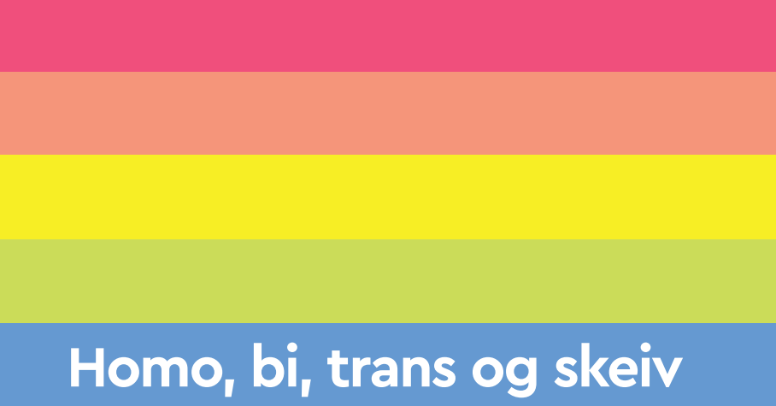
Notes:
Denne undervisningsressursen bygger på boka Guttogjente skrevet av Olof Edsinger, Per Ewert, Therése Ewert og Julia Wellstram, først utgitt på svensk av Svenska Evangeliska Alliansen. Det som gjelder identitet er tilføyet av Damaris Skole.
Powerpointpresentasjonen er utarbeidet av Damaris Skole www.damaris-skole-grs.no

Slide 2
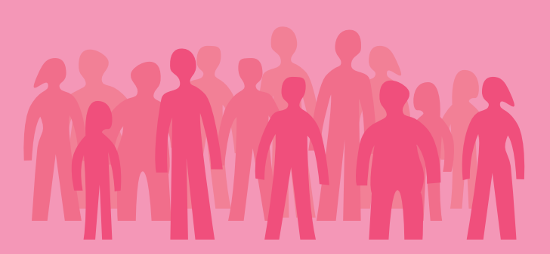
Alle mennesker er like verdifulle
Notes:
Vårt selvsagte utgangspunkt er at alle mennesker, uansett hvilke seksuelle følelser de bærer på, er dypt og inderlig elsket av Gud.
Alle mennesker er skapt i Guds bilde, og de har akkurat like høy verdi i hans øyne. Det er også derfor Gud vil hjelpe oss med å leve gode og meningsfulle liv.
Som mennesker skapt i Guds bilde finnes det en god plan for våre liv på jorden som vi får utforske, og vi tror at Bibelen viser oss de viktigste punktene i den planen.

Slide 3

Snakk sammen:
- Alle mennesker er like verdifulle for Gud. Betyr det at Gud også synes at alt vi gjør med vår seksualitet er like bra?

Slide 4
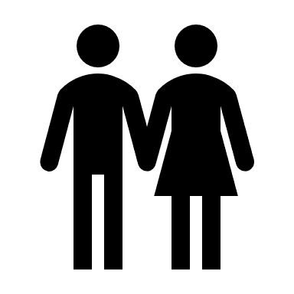
De fleste mennesker identifiserer seg som heterofile

Slide 5
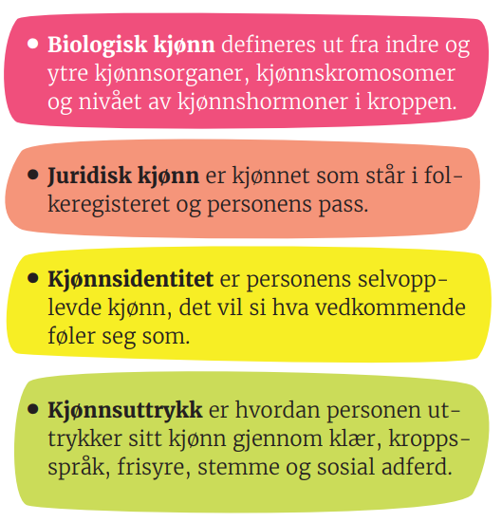
Fire ulike perspektiver på kjønn

Slide 6
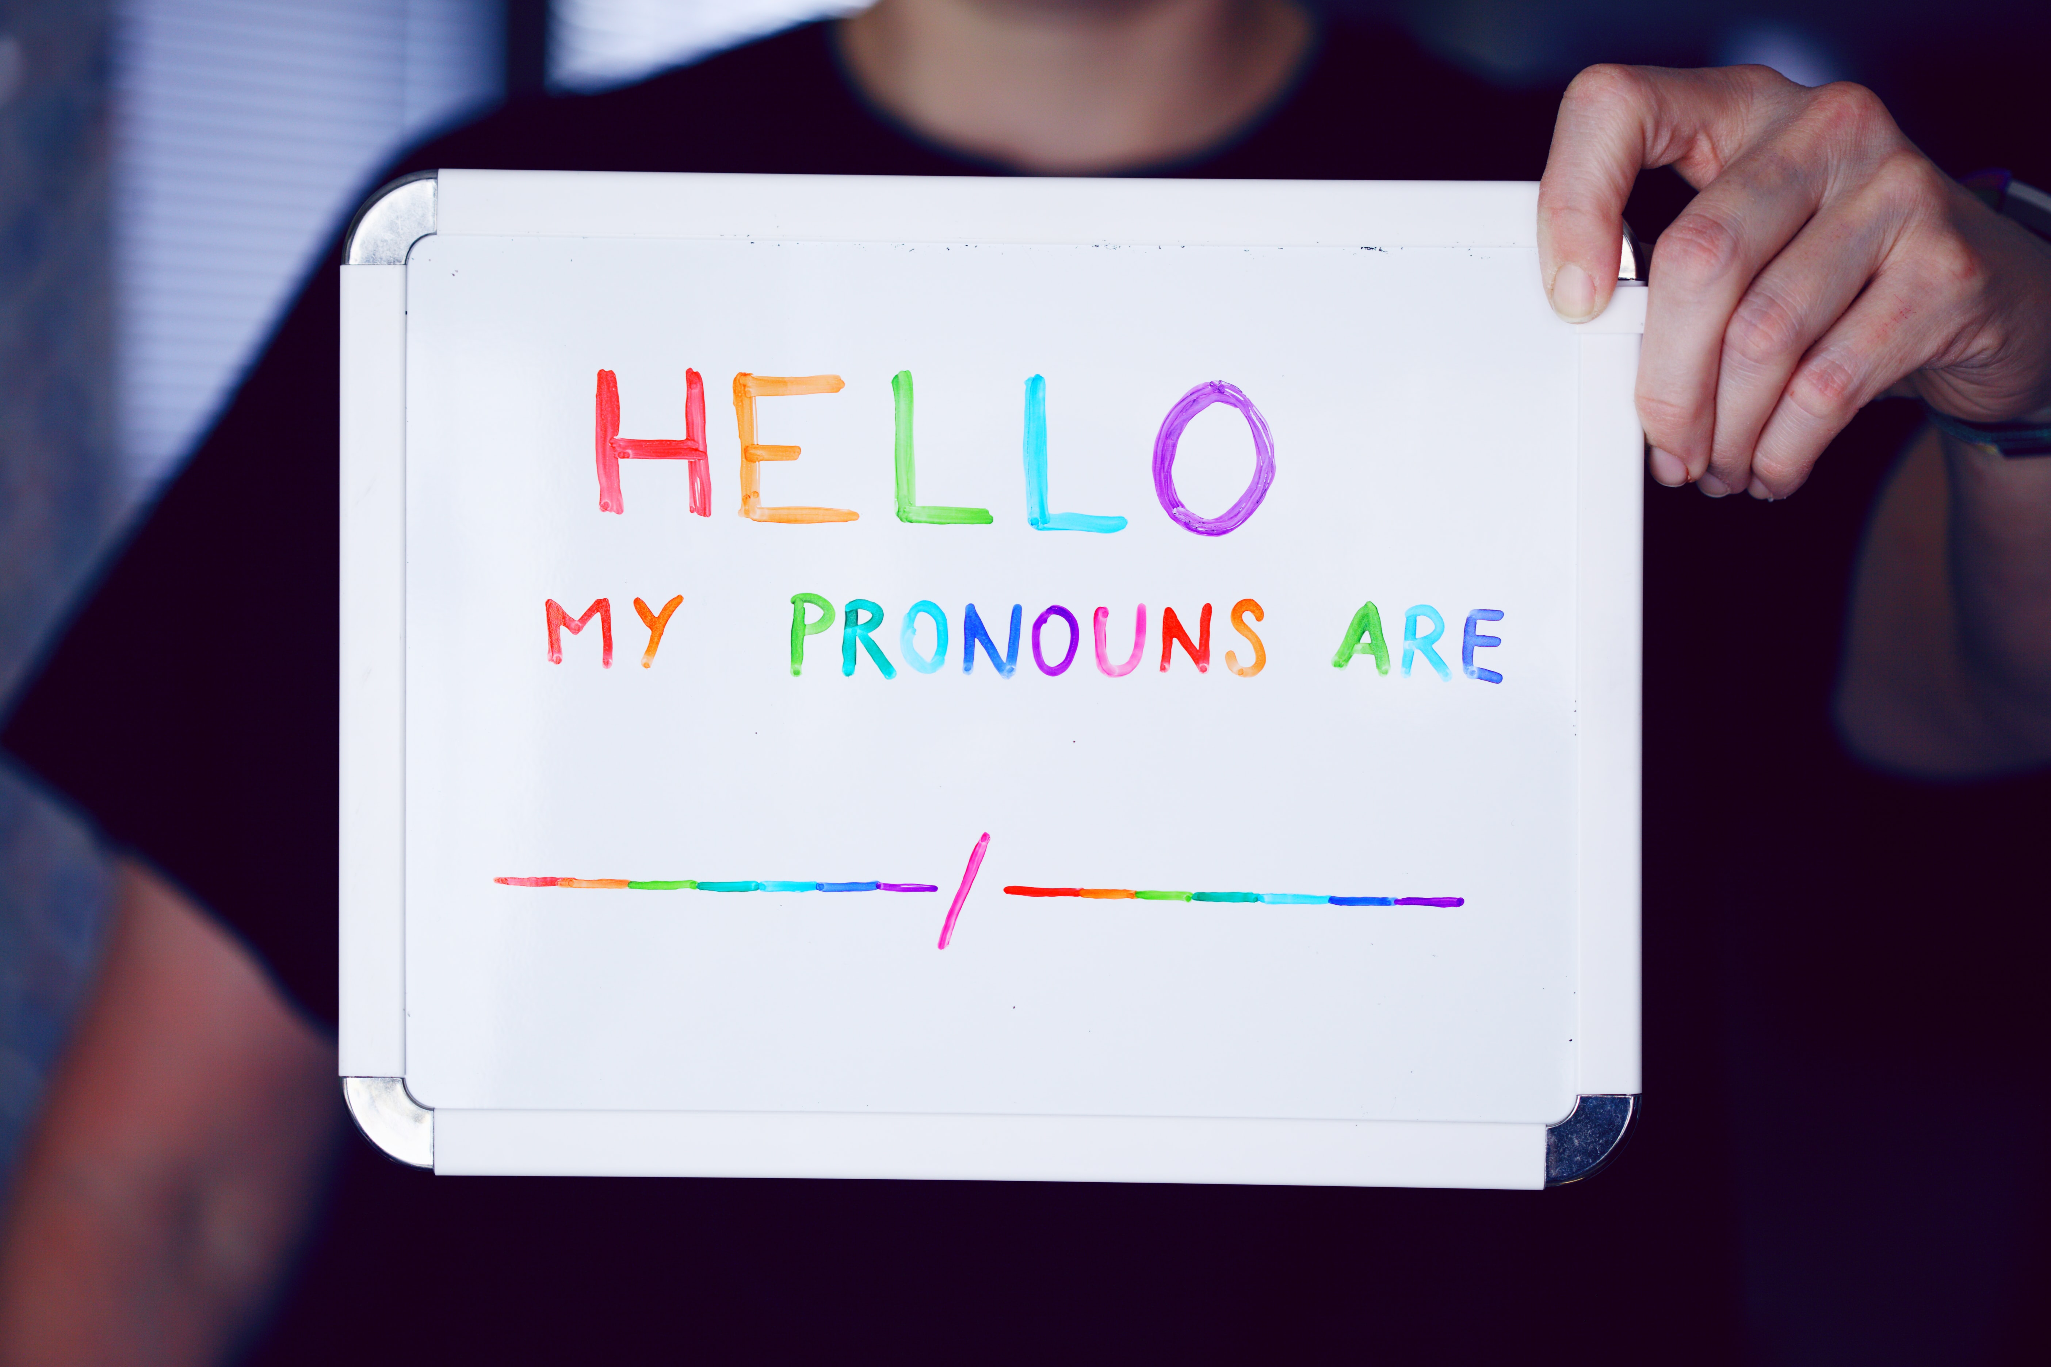
«Hvem er jeg?»
Notes:
På Facebook i flere land kan man nå velge ca 70 forskjellige kjønnsidentiteter. Hvilke utfordringer ser du i dette?
Om identitet – som bakgrunn for læreren
Det grunnleggende spørsmålet «Hvem er jeg?» er mange barn og unge opptatt av. Her går vi ikke dypt inn i dette eksistensielle spørsmålet, men det kan være nyttig å ha tre punkter i bakhodet i samtalene med elevene. Ingen av punktene kan selvsagt stå alene, men de illustrerer hvordan vi mennesker søker i ulike retninger for å finne svar på hvem vi er.
Søk innover
I en tid preget av individualisme, ligger det særlig nært å begynne letingen ved å søke innover i seg selv. Holdningen og tanken er da at ved å kjenne etter på hva man føler, så finner man «sitt sanne jeg». Når man beskytter seg mot påvirkning utenfra, kan man finne sitt egentlige «jeg» inni seg, for så å «komme ut» til de andre, der man håper på bekreftelse.
2. Søk utover
I tidligere tider var det for mange i vår kultur mest naturlig å begynne letingen ved å søke utover, til dem man hadde rundt seg. Slik er det også i flere kulturer rundt om i verden i dag. Holdningen og tanken er da at familien, slekten og samfunnet rundt best kan fortelle hvem man er. Fellesskapet er viktigere enn enkeltpersonen, og når man bidrar til dette fellesskapet, arbeider man for alles beste. Da finner man ikke bare sin plass, men «seg selv».
3.Søk oppover
Enten vi ser på egen kultur i fortid eller samtid, eller ser til andre kulturer, finner vi at mange begynner letingen ved å søke en «høyere mening» med livet. Denne er ofte knyttet til troen på en skapergud. Holdningen og tanken er da at ved å søke «oppover», finner man ut hvem man er. I kristen tro er da forankringen i å være skapt i Guds bilde, med uendelig verdi som elsket og villet av Gud. Dermed pekes det også til at en hører til i fellesskapet (utover), og det pekes innover, til våre følelser. Noen av følelsene kan bekreftes, andre bør utfordres.
Snakk sammen
Mange kan kjenne seg igjen i spørsmålet: «Hvem er jeg?» Men hvor begynner vi å lete for å finne svar? Er det «innover», i følelsene våre? Eller er det «utover», hos venner og familie? Eller «oppover» hos Gud? Alle disse tre retningene er viktige. Hvor tenker du at vi bør søke etter svar først?
«Det at vi søker etter identiteten vår, er faktisk et tegn på at vi har startet med feil utgangspunkt.» Les mer om dette i artikkelen Hva er identitet?
www.damaris-skole-grs.no/hva-er-identitet/
Bildet er hentet fra Unsplash. Takk til fotograf Sharon Mccutcheon.

Slide 7
Ordforklaring - 1
Hetrofil | En person som først og fremst til­ trekkes av personer med motsatt kjønn.
Homofil | En person som tiltrekkes av personer av begge kjønn.
Bifil | En person som tiltrekkes av personer av begge kjønn.
Transperson | En person som helt eller delvis ikke identifiserer seg med sitt biologiske kjønn.
Kjønnsdysfori | Opplevelse av sterkt ubehag i forhold til kjønnet som kroppen viser.

Slide 8
Ordforklaring - 2
Kjønns-inkongruens | En diagnose som betyr at personen over lang tid opplever å være et annet kjønn enn det biologiske kjønnet.
Interkjønn | En sjelden (ca 1 av 5.000 barn) misdannelse på kjønnsorganene som gjør det vanskelig å avgjøre om et nyfødt barn er gutt eller jente.
Skeiv | Norsk oversettelse av det engelske ordet queer. Ofte brukt som en samlebetegnelse for all seksualitet som ikke er heteroseksuell, eller som synonym for LHBTI.
LHBTI | En forkortelse for lesbiske, homofile, bifile, transpersoner og interkjønnpersoner.

Slide 9
Snakk sammen:
Man bør ikke forhaste seg med å konkludere om hva slags seksuell identitet man har, hvis man lurer på om den er noe annet enn heteroseksuell.
Er du enig? Hvorfor / hvorfor ikke?

